Slide 1
CSS居中布局问题
窦连军 @八月虎baidu
北京乐美无限科技有限公司

Slide 2
水平居中

Slide 3
水平居中 text-align:center 与 margin: 0 auto
行内元素水平居中，父盒子上用text-align:center；
块级元素水平居中： 自身设置width为定值、margin: 0 auto;

Slide 4
在浏览器窗口中实现水平居中
我们已经知道如何在窗口中水平居中了：:
  1. 设置 body 为text-align: center属性, 令行内元素水平居中；可以使用display:inline-block将块级元素转变为行内元素，从而实现居中。
  2. 创建一个 div 容器, 将左右外边距 margins 设为 auto，再给该div指定一个width 属性，可令块级元素水平居中。可使用display:block将行内元素转变为块级元素，从而实现居中。

Slide 5
水平居中的注意事项
  有两种情况需要说明：
  1. 要混淆操作对象。text-align属性作用对象为容器元素中的文本\图片之类的行内元素，能够使该容器内的行内元素内容实现水平对齐。不应将该属性应用于行内元素上。text-align不会使元素自身进行水平对齐。
  2. 我们设置图片标签img {margin:0 auto;} ，我们就犯了一个小错误，img属于行内元素，不可以设置图片img标签的 margin属性，如果你一定想要设置，那么首先要将它的属性转变为块元素，如下面的代 码：img {display:block; margin:0 auto;}

Slide 6
垂直居中

Slide 7

单行文本的垂直居中
设置line-height大于文本字体尺寸、并设置height与line-height相等。
不适用多行情况！
<div id=“child”>居中的文字</div>
#child {
line-height: 200px;
height: 200px;
}

Slide 8
简单图片的垂直居中
设置height与line-height相等。
设置line-height大于图片的高度
设置vertical-align: middle;
注意：首行加上如下语句
<div id="parent">
<img src="image.png" /> </div>
<!DOCTYPE html>
#parent { line-height: 200px; height: 200px}
#parent img { vertical-align: middle; }

Slide 9
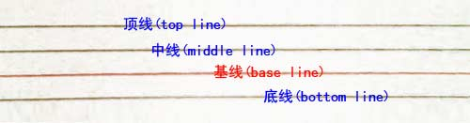
垂直居中：vertical-align
vertical-align只能应用于行内元素和table-cell的元素。
为让同行的inline元素按中间线对齐，可以给各个inline元素都加上vertical-align:middle;
刚学英语的时使用的那个英语本子每行有四条线

Slide 10
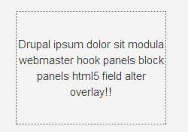
多行文本居中
<div class="wrapper"> Drupal ipsum dolor sit modula webmaster hook panels block panels html5 field alter overlay!! </div>
<style type="text/css">
.wrapper {
display: table-cell;
width: 200px;
height: 150px;
text-align: center;
vertical-align: middle;
border: 1px dotted #656565;
}
</style>

Slide 11
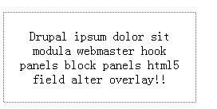
多行文本居中（table-cell带padding）
<div class="wrapper"> Drupal ipsum dolor sit modula webmaster hook panels block panels html5 field alter overlay!! </div>
<style type="text/css">
.wrapper {
display: table-cell;
width: 200px;
padding: 20px;
text-align: center;
vertical-align: middle;
border: 1px dotted #656565;
}
</style>
带padding修饰，
起到“留白”作用

Slide 12
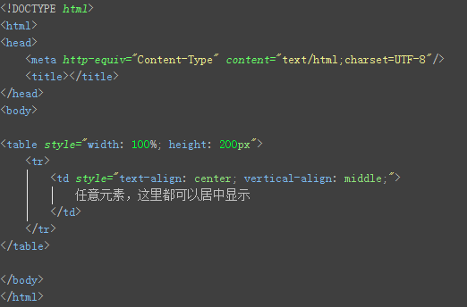
对任意元素居中
方法1：table+tr+td元素方式

Slide 13
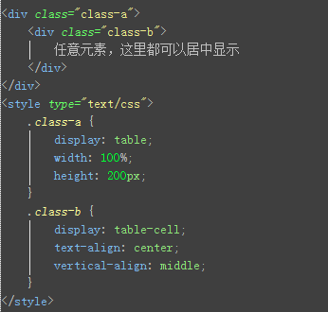
对任意元素居中
方法2：css—— table display方式
.class-b {
……
display: inline-block; } /*for old IE*/

Slide 14
对任意元素居中
方法3：绝对定位和负外边距的使用
<div id="parent">
<div id="child">Content here</div>
</div>
适用于知道子元素的宽高情况。
#parent {position: relative;}
#child {
position: absolute;
top: 50%; left: 50%;
height: 30%; width: 50%;
margin: -15% 0 0 -25%; /* 负偏移值为宽高的一半 */
}

Slide 15
对任意元素居中
方法4：绝对定位和margin的使用
<div id="parent">
<div id="child">Content here</div>
</div>
IE7不适用！
#parent {position: relative;}
#child {
position: absolute;
top: 0; left: 0; bottom: 0; right: 0;
height: 30%; width: 50%;
margin: auto;
}

Slide 16
对任意元素居中
方法5：上下内边距的使用
<div id="parent">
<div id="child">Content here</div>
</div>
使用绝对长度单位需要进行数学计算！
#parent {
padding: 5% 0;
}
#child {
padding: 10% 0;
}

Slide 17
对任意元素居中
方法7：借助transform
<div id="parent">
<div id="child">Content here</div>
</div>
#parent {
position: relative;
}
#child {
position: absolute;
top: 50%;
transform: translateY(-50%);
}

Slide 18
若干注意事项

Slide 19
Body元素的高度问题
注意：body元素的缺省高度不是100%！ 而是等于
内容区实际大小。
可使用如下CSS代码设置body的显示区域为全屏高度：
html , body {
height: 100%;
margin: 0px;
padding: 0px;
}

Slide 20
善于使用div

Slide 21
善用div来定义CSS盒子
我们已经看到CSS盒模型的属性可以同样应用于简单的HTML块元素 (p, h1, ...)
然而，我们更常常使用<div> 元素，而且同时连带使用id和class属性。
然后，我们在CSS中，将宽高（width、height）、漂移（float）、外边距（ margin）和内边距（padding）及边框属性定义到这些div上。
这种方式给了我们更多的选择来创建和控制元素的布局，而不用再关心其具体的内容。

Slide 22
举例：用 div 来定义CSS 盒子
id example: in the XHTML:
<div id=“sidebar”>
<p> blah, blah, blah, blah, blah, blah. </p>
</div>
In the CSS:
#sidebar {
float: right;
width: 300px;
margin-left: 25px;
}
class example: in the XHTML:
<div class=“sidebar”>
<p> blah, blah, blah, blah.</p>
</div>
In the CSS:
.sidebar {
float: right;
width: 300px;
margin-left: 25px;
}

